Slide 1
Manualul AgeWise
Modulul 4. Istoria normelor sociale privind genul și sexualitatea în Europa
Karina Hoßfeld - Association of Lower Saxony Educational Initiatives

Slide 2



Despre ce este vorba...
Imagini ale bătrâneții – vizibilitate și invizibilitate
Îndrumări pedagogice pentru practică
Normele s-au format istoric
Factori care influențează percepțiile asupra îmbătrânirii

Slide 3










Pentru început: un mic exercițiu de poziționare…
Nu sunt
deloc de acord
Uneori sunt de acord
Sunt de acord

Slide 4

Înțelegere și beneficii
Normele se formează și se schimbă istoric Ceea ce considerăm „normal” astăzi era altfel în trecut – și se va schimba în continuare. Propriile convingeri sunt modelate social Iritarea și disconfortul au cauze culturale, nu deficiențe individuale. Sexualitatea la vârste înaintate nu este un caz special ci parte a dezvoltării identității pe tot parcursul vieții.

Slide 5
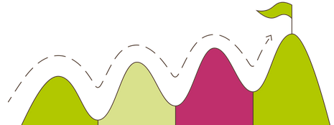
Obiective
Formatorii și profesioniștii beneficiază, pentru că:
pot modera într-un mod mai sensibil la diversitate, pot reflecta asupra propriilor norme implicite, pot crea spații de învățare fără jenă, pot înțelege mai bine conflictele dintre generații și pot sugera moduri de a le gestiona, pot aborda mai profesionist apropierea, intimitatea și limitele, precum și nevoile persoanelor vârstnice și pot reflecta critic asupra regulilor instituționale și pot stimula transformări.

Slide 6

Cadrul teoretic
Norme sociale
Normele sociale sunt reguli și înțelegeri de bază
care structurează comportamentul indivizilor într-o societate.
Ele definesc ce este considerat adecvat, așteptat sau deviant și au atât un efect de reglementare, cât și unul de orientare.

Slide 7
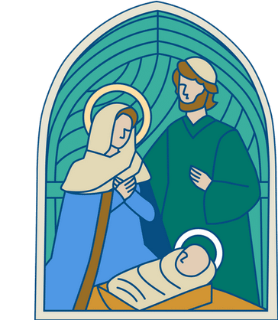

Cadrul teoretic: evoluția istorică a normelor sociale privind vârsta și sexualitatea
Societățile premoderne:
morală, religie și ordine socială
Sexualitatea era integrată în sisteme de ordine religioasă și morală.
Era considerată în primul rând funcțională, pentru reproducere.
Bătrânețea era adesea asociată cu retragerea, înțelepciunea sau devotamentul spiritual.
Sexualitatea la bătrânețe nu era atât invizibilă, cât descalificată moral.
Totuși, în acea perioadă existau foarte puține persoane vârstnice sau foarte vârstnice.

Slide 8
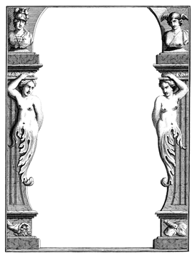

Cadrul teoretic: evoluția istorică a normelor sociale privind vârsta și sexualitatea
Perioada modernă timpurie: disciplinare și știință
Creșterea controlului statului și al Bisericii asupra vieții conjugale.
În jurul anului 1800: consolidarea perspectivei medicale asupra corpului și sexualității.
„Medicalizarea” tot mai accentuată, care examina corpul – în special corpul feminin și cel „anormal” – ca obiect medical.
Postularea așa-numitului „model cu două sexe”: femeile și bărbații sunt opuși fundamental, pe baze biologice.
Din acesta derivă rolurile sociale.
Abaterile nu mai erau considerate doar un păcat, ci erau tot mai des clasificate drept boală sau chiar infracțiune.

Slide 9
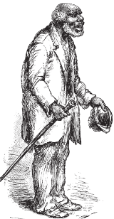
Cadrul teoretic: evoluția istorică a normelor sociale privind vârsta și sexualitatea
Modernitatea: normalizare medicală și științifică
Începând cu secolul al XVIII-lea: consolidarea ideii a două sexe clar separate, cu caracteristici „naturale”.
Sexualitatea este privită din perspectivă medicală și biologică.
În paralel: consolidarea perspectivei biologice asupra rolurilor și
a ideii unor etape de viață clar delimitate, cu funcții specifice.
Bătrânețea era acum adesea privită ca o etapă a deficitului, marcată de declin fizic și pierderea funcțiilor.
Sexualitatea la bătrânețe nu mai era condamnată în primul rând moral, ci patologizată ca nemaifiind „potrivită vârstei” sau tratată ca problemă medicală, pentru că era percepută ca nepotrivită pentru vârstnici.

Slide 10
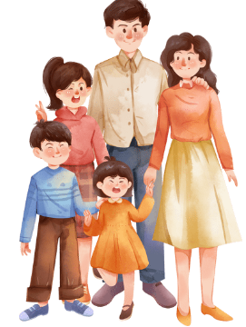

Cadrul teoretic: evoluția istorică a normelor sociale privind vârsta și sexualitatea
Secolul al XIX-lea: burghezie, patologizare și identitate
Societatea burgheză a ridicat familia nucleară la rang de ideal moral.
Fidelitatea sexuală în căsătorie a devenit normă.
Separarea strictă a rolurilor de gen.

Slide 11

Cadrul teoretic: evoluția istorică a normelor sociale privind vârsta și sexualitatea
Secolul al XIX-lea: burghezie, patologizare și identitate
Apariția sexologiei moderne și a unor termeni precum „homosexualitate” – inițial ca diagnostic medical.
Pentru prima dată, dorința față de persoane de același sex era înțeleasă ca identitate stabilă, dar mai ales ca deviere sau degenerare.
Consecințele ambivalente ale categorizării: a permis vizibilitate și autodefinire, dar a dus și la stigmatizare, fiind asociată cu „boala”.
Persoanele vizate au încercat să evite aceasta prin tentative de tratament fără succes, prescrise de unii psihiatri.

Slide 12
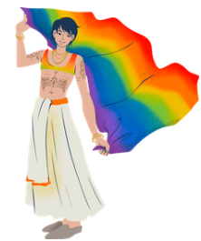
Cadrul teoretic: evoluția istorică a normelor sociale privind vârsta și sexualitatea
Secolul XX, plin de contraste
Industrializarea, urbanizarea și Primul Război Mondial: destrămarea modelelor tradiționale de roluri.
A apărut o subcultură gay/lesbiană distinctă.
Național-socialismul: sfârșitul acestei evoluții, consolidarea unor norme de gen și modele de roluri rigide.
1935: înăsprirea § 175 pentru a facilita urmărirea penală a bărbaților homosexuali.
Revoluția sexuală din anii 1960 și 1970: punerea în discuție a căsătoriei, a heteronormativității și a ordinii patriarhale de gen.
Mișcările feministe au luptat pentru autodeterminare sexuală și egalitate.
Mișcările lesbiene, gay și, mai târziu, trans* și inter* au cerut recunoaștere socială.
Genul și sexualitatea au fost tot mai mult înțelese ca construcții sociale, nu doar ca fapte biologice.

Slide 13
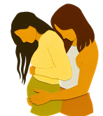


Cadrul teoretic: evoluția istorică a normelor sociale privind vârsta și sexualitatea
Prezentul: pluralizare și conflict
Europa de azi: diversitatea modurilor de viață.
Căsătoriile între persoane de același sex; în Germania, recunoașterea legală a persoanelor trans* din 2024.
Dezbaterile despre genurile non-binare reflectă o schimbare profundă a normelor sociale.
În același timp, există contracurente: concepțiile pluraliste despre gen și sexualitate sunt contestate de mișcări religioase, conservatoare și naționaliste.
Devine clar că normele nu sunt niciodată definitive, ci expresia unor lupte continue pentru putere și interpretare.

Slide 14
Factori care influențează imaginile bătrâneții
Narațiuni culturale despre îmbătrânire și „ce se cuvine”
Funcțiile narațiunilor culturale:
Transmiterea de informații, comunicare, construirea comunității, transmiterea cunoașterii sau pur și simplu divertisment.
Ele structurează ideile sociale,
transmit așteptări implicite și
definesc ce este considerat „normal” sau „deviant”.
În privința bătrâneții, în societatea occidentală există narațiuni care asociază îmbătrânirea cu retragerea, odihna și reducerea nevoilor.
„Ce observ eu este că 60 de ani e un fel de barieră a sunetului. Am impresia că, dacă cineva este dorit, te rog să nu aibă mai mult de 60 de ani. Aud asta tot mai des.”
Participant la focus grupul din martie 2025,
Germania

Slide 15
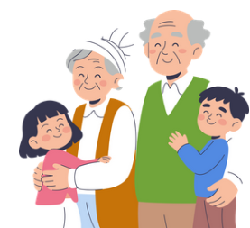
Factori care influențează imaginile bătrâneții
Narațiuni culturale despre îmbătrânire și „ce se cuvine”
Persoanele vârstnice sunt prezentate mai ales în roluri de bunici, persoane care au nevoie de îngrijire sau sfătuitori înțelepți.
Corporalitatea și sexualitatea lor tind să fie estompate.
Apare imaginea unei etape asexuale a vieții.
Aceste narațiuni au efecte la mai multe niveluri:
influențează imaginea de sine a persoanelor vârstnice,
modelează așteptările familiei și
structurează cadrele instituționale.

Slide 16

Factori care influențează imaginile bătrâneții
Narațiuni culturale despre îmbătrânire și „ce se cuvine”
Sexualitatea la bătrânețe nu este respinsă deschis, dar este adesea exclusă tacit. Această tăcere amplifică nesiguranța și autocenzura.
Construcția a „ceea ce se cuvine” funcționează astfel ca un regulator social.
Ea nu stabilește atât ce este interzis, cât ce nu se discută.

Slide 17
Factori care influențează imaginile bătrâneții
Narațiuni culturale despre îmbătrânire și „ce se cuvine”
În acest sens, narațiunile culturale sunt o legătură centrală între normele formate istoric și practicile actuale –
și, prin urmare, o cheie pentru a înțelege tabuul persistent privind sexualitatea la bătrânețe.

Slide 18


Factori care influențează imaginile bătrâneții
Reprezentări media ale vârstei și sexualității: vizibilitate, stereotipuri și invizibilitate
Persoanele vârstnice apar relativ rar în media ca subiecți sexuali.
Când se vorbește despre sexualitatea la bătrânețe, aceasta apare adesea în anumite forme de reprezentare:
  ca abatere amuzantă,
  ca problemă medicală sau psihologică ori
  ca eveniment tulburător din punct de vedere moral.

Slide 19
Factori care influențează imaginile bătrâneții
Reprezentări media ale vârstei și sexualității: vizibilitate, stereotipuri și invizibilitate
Corpurile care îmbătrânesc sunt adesea prezentate ca deficitare, bolnave sau dependente de îngrijire, ceea ce le ține excluse din discursurile dominante despre sexualitate.
Aceste reprezentări contribuie la reproducerea unor imagini stereotipe, în care dorințele sexuale ale persoanelor vârstnice sunt
fie ridiculizate,
problematizate sau
complet negate.

Slide 20
Factori care influențează imaginile bătrâneții
O trăsătură centrală a reprezentărilor media este invizibilitatea
„Asta se aplică mai ales sexualității – este practic invizibilă. Deși trăim într-o societate saturată de imagini și semnale sexualizate, ele aproape niciodată nu îi privesc pe vârstnici. E vorba mereu despre tineri – pentru că se presupune că la vârstnici nu se mai întâmplă nimic.”
Lipsa generalizată a unor reprezentări realiste și diverse ale sexualității la bătrânețe creează impresia că ar fi un fenomen marginal sau irelevant social.
Invizibilitatea are un efect normativ: ceea ce nu este arătat pare să nu fie „prevăzut”.
Astfel, sexualitatea este asociată implicit cu tinerețea, atractivitatea și performanța fizică.
Participant la focus grupul din martie 2025,
Germania

Slide 21
Factori care influențează imaginile bătrâneții
Media contribuie la codificarea unor imagini normative ale corpului
Logica reprezentării influențează nu doar atitudinile sociale, ci și contextele profesionale, de exemplu îngrijirea, consilierea sau educația adulților, în care imaginile media pot fi preluate fără reflecție.
Efectul stereotipurilor media nu se limitează la percepțiile individuale. Ele modelează așteptările familiei, rutinele instituționale și discursurile politice.
Astfel, sexualitatea la bătrânețe nu este interzisă explicit, ci marginalizată structural.
Media contribuie astfel semnificativ la menținerea normelor sociale care construiesc îmbătrânirea și sexualitatea ca fiind contradictorii.

Slide 22

Factori care influențează imaginile bătrâneții
Tabuuri, tăcere și practică instituțională
În multe societăți, sexualitatea la bătrânețe este un subiect de două ori tabu.
Ea se lovește de norme sociale care asociază în general sexualitatea cu tinerețea, atractivitatea și performanța,
și de reprezentări ale bătrâneții legate de retragere, înțelepciune sau decență morală.
Rezultatul este adesea tăcerea – atât în familie, cât și în contextele instituționale.
Această tăcere nu duce la neutralitate, ci la nesiguranță, disconfort și marginalizare structurală.

Slide 23
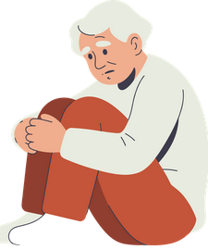
Factori care influențează imaginile bătrâneții
Tabuuri, tăcere și practică instituțională
În familie, tabuul se exprimă adesea prin semnale subtile: dorințele, nevoile de intimitate sau experiențele sexuale ale vârstnicilor nu sunt discutate sau sunt devalorizate tacit.
Profesioniștii din îngrijire, consiliere sau asistență socială resimt adesea această spirală a tăcerii ca pe o provocare. Ei trebuie să cântărească rezerva profesională, responsabilitatea etică și nevoia persoanelor vizate ca realitatea vieții lor să fie recunoscută.
Lipsa educației și a formării pe această temă amplifică nesiguranța și inhibițiile.

Slide 24
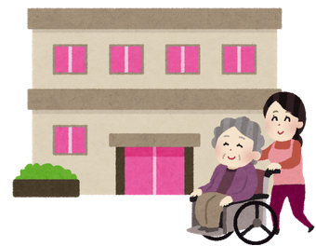

Factori care influențează imaginile bătrâneții
Tabuuri, tăcere și practică instituțională
La nivel instituțional, tabuurile sunt întărite de structuri și reguli.
Instituții precum căminele de bătrâni sau centrele de consiliere nu au adesea îndrumări clare privind sexualitatea persoanelor vârstnice.
Lipsesc spațiile, resursele sau îndrumările pentru integrarea temei în serviciile de educație sau îngrijire.
Drept urmare, se poate ajunge la stagnare, autocenzură normativă sau chiar reacții nepotrivite la nevoile persoanelor vârstnice.

Slide 25

Factori care influențează imaginile bătrâneții
Tabuuri, tăcere și practică instituțională
Analiza acestor tipare de tabu arată că tăcerea nu apare întâmplător, ci este menținută de mecanisme sociale, istorice și instituționale.
Modulele de educație și formare pot juca aici un rol-cheie: reflectând asupra propriilor atitudini, deconstruind narațiunile dominante și discutând studii de caz, participanții devin capabili să abordeze conștient tabuurile.
Ei învață să numească nesiguranțele, să pună sub semnul întrebării așteptările normative și să dezvolte strategii practice care răspund nevoilor persoanelor vârstnice.

Slide 26
Îndrumări pentru profesioniștii din educație și îngrijire
Da | Nu
Reflectați activ asupra propriilor presupuneri | Ignorarea sau minimalizarea sexualității la bătrânețe
Recunoașteți diversitatea modurilor de viață | Umorul pe seama persoanelor vârstnice
Folosiți în mod conștient un limbaj incluziv | Afirmațiile normative („La vârsta aceea e ...”)
Numiți deschis nesiguranțele („Este un subiect delicat...”) | Abordarea subiectelor intime fără consimțământ
Participați la formare continuă | Generalizările culturale sau religioase

Slide 27

Îndrumări pentru profesioniștii din educație și îngrijire
Recomandări pentru comunicare
Atitudinea pornește de la premisa de bază: sexualitatea la bătrânețe este posibilă.
În dialog sunt de preferat întrebările deschise, care permit o gamă largă de răspunsuri. Acestea trebuie să fie lipsite de judecăți de valoare.
Întrebările sugestive trebuie evitate.
Pauzele, nesiguranțele și tăcerea pot fi permise și suportate.
Modul în care o persoană se definește trebuie respectat, nu pus la îndoială.

Slide 28

Îndrumări pentru profesioniștii din educație și îngrijire
Principii-cheie
Descrieți în loc să evaluați
Separați observațiile de interpretări.
Evitați etichetele (de ex., „nepotrivit”).
Folosiți mesaje la persoana I („eu”)
Faceți transparente propriile percepții, sentimente și nevoi.
Fără generalizări sau reproșuri.
Deschidere față de perspective diferite
Acceptați că nu există un singur punct de vedere corect.
Întrebați în loc să insinuați.
Fără norme implicite sau mesaje de tipul „așa se face”
Respectați autonomia.
Oferte în loc de instrucțiuni.

Slide 29
Îndrumări pentru profesioniștii din educație și îngrijire
Principii-cheie
Recunoașterea sentimentelor – fără judecată
Acceptați sentimentele, chiar dacă nu le împărtășiți.
Folosiți un limbaj incluziv și precis
  Fără generalizări despre grupuri sau persoane.
  Sensibilitate față de relațiile de putere și roluri
Înțelegere, nu corectare
  Comunicarea ca proces comun de clarificare.
  Nu „corectare”, ci accent pe relație și înțelegere.

Slide 30
Vă mulțumim

Slide 31
Bibliografie
Ariès, P. (1988). Geschichte des privaten Lebens. Frankfurt a. M.: Fischer.
Beck-Gernsheim, E. (1980): Das halbierte Leben: Männerwelt Beruf, Frauenwelt Familie. Frankfurt a.M.
Berger, P. L., & Luckmann, T. (2016). Die gesellschaftliche Konstruktion der Wirklichkeit. Frankfurt a. M.
Butler, J. (1991). Das Unbehagen der Geschlechter. Frankfurt a. M.
Dimbath, O. (2025): Soziale Norm. In: https://www.socialnet.de/lexikon/Soziale-Norm
Fealy, G., McNamara, M., Treacy, M. P., & Lyons, I. (2012). Constructing ageing and age identities: A case study of newspaper discourse. Ageing & Society, 32(1), 85–102.
Feldmann, M., Wazinski, K., Wanka, A. (2025): Intersektionale Perspektiven auf Alter(n) und Geschlecht in der Sozialen Arbeit
Foucault, M. (1999). Der Wille zum Wissen. Sexualität und Wahrheit 1. Frankfurt a. M.
Goffman, E. (1977). Stigma. Über Techniken der Bewältigung beschädigter Identität. Frankfurt a. M.
Honneth, A. (2010). Das Ich im Wir. Berlin
Somers, M. R. (1994). The Narrative Constitution of Identity. Theory and Society, 23(5), 605–649.
Woodward, K. (2006). Aging and Its Discontents. Bloomington: Indiana University Press.

